Slide 1

TIRIK TARIX
O'zbekiston tarixi — jonli muloqotda
«Qahramonlar haqida o'qima — ular bilan gaplash»
Butunlay o'zbek tilida, butunlay bepul
Muallif: Mirabror, 11 yosh
President Tech Award uchun ariza · 2026-yil avgust
Notes:
Assalomu alaykum. «Algoritm» so'zi qayerdan kelgan? Bu — odamning ismi, Muhammad al-Xorazmiy. Dunyodagi har bir dasturchi har kuni yurtdoshimizning ismini tilga oladi, bizning o'quvchilarimiz esa u haqda deyarli hech narsa bilmaydi. Mening ismim Mirabror, 11 yoshdaman, va buni tuzatish uchun TIRIK TARIX ni yaratdim.

Slide 2
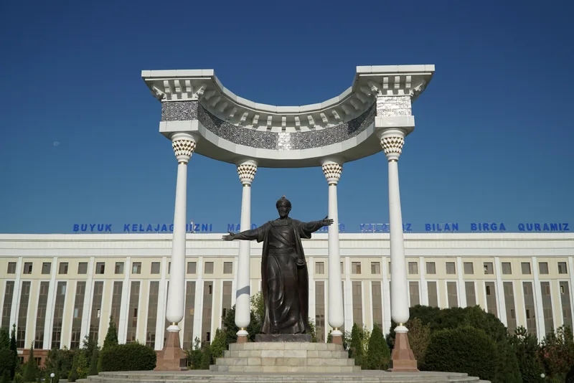

Muammo
Tarix dasturda bor — unga qiziqish yo'q
«ALGORITM» — BU ODAMNING ISMI
Uni dunyodagi har bir dasturchi har kuni tilga oladi. Bizning o'quvchilarimiz esa u haqda deyarli hech narsa bilmaydi.
6 mln
o'quvchi O'zbekiston tarixini majburiy fan sifatida o'rganadi; qariyb 1 mln abituriyent uni kirish imtihonida topshiradi
Paragraf
asosiy shakl — sanalarni yodlash. Bilim qolmaydi, so'rashga esa odam yo'q: darslik jim turadi
Bo'sh joy
o'zbek tilida tarix haqida qiziqarli raqamli kontent deyarli yo'q
To'qiydi
oddiy chat-bot yetishmagan faktni ishonch bilan o'ylab topadi. Bolalarga bunday bo'lmaydi
Muhammad al-Xorazmiy
Notes:
Muammo bolalarda emas. Maktabda tarix — bu paragraf va sanalar. So'rashga odam yo'q: Temur darslikda jim.

Slide 3
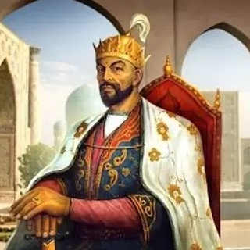
Yechim
Bola Temur haqida o'qimaydi — u bilan gaplashadi
TIRIK TARIX — bolalar mamlakat tarixini tarixiy shaxslar bilan o'zbek tilida suhbatlashib o'rganadigan bepul platforma.
1
«Ajdodlar zali»ni ochadi
55 ta shaxs — To'marisdan XX asr arboblarigacha
2
Savolni o'z so'zlari bilan beradi
matn yoki ovoz orqali, o'zbek tilida
3
Qahramon birinchi shaxsda javob beradi
javob ostida esa faktning manbasi turadi
Notes:
Ajdodlar zalini ochaman. Amir Temurni tanlayman va o'z so'zlarim bilan so'rayman: nega Samarqandni poytaxt qildingiz?

Slide 4
Asosiy farq
II shaklni yaratadi — haqiqat uchun odamlar javob beradi
Qahramon faktni o'ylab topa olmaydi. Bu va'da emas — bu arxitektura.
Faqat kartochkalar
Ikki darajali rad
Modelga kontekst sifatida faqat metodist-tarixchi tasdiqlagan faktlar beriladi. Uning o'z bilimi yo'q.
Fakt yo'q → «Bu haqda tarix sukut saqlaydi». Mavzudan tashqari → «Iltimos, men haqimda savol ber».
Vafot chegarasi
Manba ko'rinadi
Qahramon o'z vafot yilidan keyingi hech narsani bilmaydi. Maydon tekshiruv darajasida majburiy.
Ziyouz, UzA, O'zbekiston milliy ensiklopediyasi, maktab darsligi. Vikipediya manba sanalmaydi.
«Bu haqda tarix sukut saqlaydi»
Tarix jim bo'lgan joyda qahramon ham jim. Birorta ham to'qilgan fakt yo'q — bu birinchi qoida.
Notes:
Agar tarixga bu noma'lum bo'lsa — qahramon o'ylab topmaydi. U «Bu haqda tarix sukut saqlaydi» deydi.

Slide 5
Bu maket emas — ilova ishlaydi
Ma'lumotlar 2026-yil 7-avgust holatiga, ishlayotgan bazadan olingan
55
962
1 227
8
tarixiy
shaxs
manbali fakt
kartochkasi
test
savoli
davr: −3000 dan
bugungacha
65
tarixiy voqea
30
xaritadagi obyekt
17
hujjatli film
10
to'liq tarjimai hol
32
jihoz buyumi
18
bazadagi jadval
To'maris, Shiroq va Spitamendan — Temur, Ulug'bek, Navoiy, al-Xorazmiy, Beruniy, Ibn Sino, jadidlar va XX asr arboblarigacha.
Notes:
Ellik besh ajdod, to'qqiz yuz oltmish ikkita manbali fakt kartochkasi, bir ming ikki yuz yigirma yettita savol, sakkizta davr.

Slide 6
Ichida nima bor
Bitta tasdiqlangan fakt bazasi barcha bo'limlarni oziqlantiradi
Ajdodlar zali
Voqealar va xaritalar
Sinovlar
Shaxs bilan suhbat, undan keyin mikro-sinov, kunlik topishmoq, adabiyotli tarjimai hol
65 voqealik zamon lentasi va davrlar bo'yicha interaktiv tarixiy xaritalar
1 227 savol, faktga havola bilan xatolar tahlili, flesh-kartalar, o'quvchilar bellashuvi
Ishlaydi
Ishlaydi
Ishlaydi
Kinozal
O'yin mexanikasi
Multfilmlar va o'qituvchi kabineti
Davrlar bo'yicha 17 hujjatli film, ko'rgandan keyin test
XP, darajalar va unvonlar, seriyalar, 10 arxetip va 32 jihozli qahramon, reyting
Tasdiqlangan ssenariylar bo'yicha II-animatsiya, o'qituvchiga sinf natijalari
Ishlaydi
Ishlaydi
2-bosqich
Notes:
Multfilmlar ataylab 2-bosqichga qoldirilgan: video generatsiyasi — eng qimmat va xavfli texnologiya, uni muddat yo'liga qo'yib bo'lmaydi.

Slide 7
Texnologiyalar
To'laqonli mahsulot, konstruktordagi prototip emas
Backend
Java 17, Spring Boot 3.5, PostgreSQL 16, Flyway
8 736
15 316
Java qatori
TypeScript qatori
Frontend
Next.js 16 (App Router), TypeScript, Tailwind CSS 4
28 939
88
SQL qatori — bu kontent
REST endpoint
Dialog
Claude (Anthropic) — kartochkalar qat'iy konteksti bilan RAG
Internetsiz ham ishlaydi
API kaliti yoki aloqa bo'lmasa, dvigatel o'zi kartochkalar bo'yicha qidiruvga qaytadi. Ishonchlilik qoidalari ikkala rejimda bir xil — bu viloyat maktablari uchun muhim.
Ovoz
O'zbek nutqini sintez qilish va tanish
Butun kontent baza migratsiyalarida yotadi va kod bilan birga versiyalanadi: har bir faktni kim va qachon tuzatgani ko'rinadi. Tarixchi mazmunni dasturchisiz, boshqaruv paneli orqali o'zi tahrirlaydi.
Notes:
Boshqaruv paneli bor — tarixchi mazmunni dasturchisiz o'zi tahrirlaydi. O'zbek tilidagi ovoz ham bor.

Slide 8
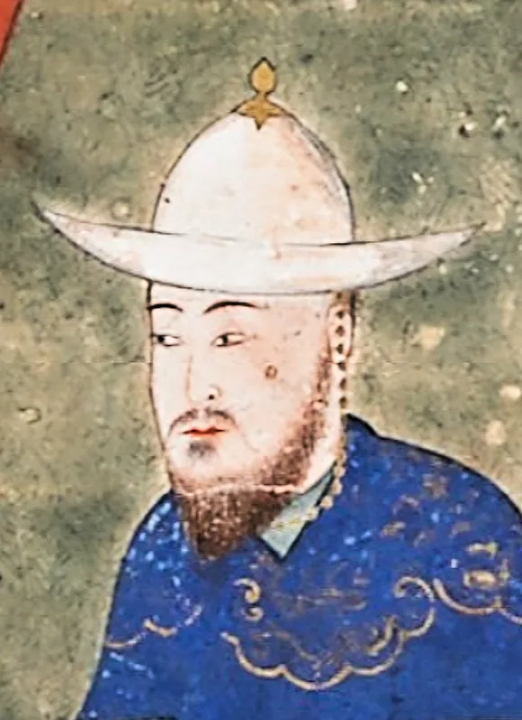
Bolalar xavfsizligi
Ma'lumot minimal, ism esa hech qayerda ochiq emas
1
Ro'yxatdan o'tmasdan
Hamma narsadan darhol foydalanish mumkin: profil brauzerga bog'lanadi, XP va seriya saqlanadi
2
Ism ochiq emas
Reyting, suhbat va bellashuvda faqat taxallus ko'rinadi. Ism-familiya va maktab — boshqaruv panelida
3
Na pochta, na telefon
Bu ma'lumotlar umuman yig'ilmaydi. Ro'yxatdan o'tishda — faqat maktabga kerak bo'lgani
4
Suhbatda ogohlantirish
Bolaga ochiq aytiladi: qahramon bilan suhbatda shaxsiy ma'lumotlaringni yozma
Mirzo Ulug'bek · 1394–1449
Hisobdan chiqish faqat tokenni o'chiradi — bolaning natijalari yo'qolmaydi.

Slide 9
Ijtimoiy model
Bola hech qachon pul to'lamaydi
Bepul. Butunlay.
Grant nimaga kerak
Na obuna, na reklama, na pullik qahramonlar
Metodist-tarixchi
kontent tekshiruvi — butun loyiha shunga tayanadi
Moliyalashtirish manbalari
O'zbek TTS/STT
President Tech Award granti — 0–1-bosqichlar
Raqamli ta'limning davlat dasturlari
CSR-homiylik: kontentga ta'sir qilmaydigan «davr homiysi» paketi
Xalqaro ta'lim grantlari
ovoz — asosiy texnik xavf va bola uchun asosiy hayrat
Mobil ilova
viloyatdagi o'quvchilar telefonda yashaydi
Maktab pilotlari
Platformani saqlash — yiliga taxminan $8 000. Ochiq smeta va yillik hisobot.
toshkentlik loyiha bo'lib qolmaslik
Infratuzilma
serverlar va model limitlari
Notes:
Birinchi yil maqsadi — 20 ta maktab va 2 000 o'quvchi, kamida bittasi viloyat maktabi.

Slide 10
Qayerga boramiz
Hozir
Ishlayotgan platforma: 55 shaxs, 962 fakt, 1 227 savol, boshqaruv paneli
1-yil
Mobil ilova, o'zbek ovozi, abituriyent trenajyori, 20 maktab va 2 000 o'quvchi
2-yil
Multfilm-shortlar, «Qaror qabul qil» kvestlari, o'qituvchi kabineti, butun maktab dasturini qamrash
«Tarix — o'lik sanalar emas, tirik ovozlar»
Tarix — bu o'lik sanalar emas. Bu — tirik ovozlar.
TIRIK TARIX · Mirabror, 11 yosh · Butunlay o'zbek tilida, butunlay bepul
Notes:
Tarix — bu o'lik sanalar emas. Bu — tirik ovozlar. Rahmat.

